Slide 1
智能交互MySQL 设计思路
181840070葛睿芃

Slide 2
一、需求分析

Slide 3
需求分析
项目名称：智能交互MySQL
对象：数据库管理人员
核心功能：
通过解析输入语句，实现数据库的创建、删除、增删改；
实现多个管理人员对数据库的的权限维护。
项目特色：
Linux命令行交互，操作简单；
完善地保存数据库的能力；
合理地系统组织与模块化设计。

Slide 4
需求分析
对数据库的操作：
CREATE;（对数据库）
DROP;（对数据库）
INSERT;
DELETE;
SELECT;
关键字：
FROM， DISTINCT, WHERE, ‘=‘等
对管理员权限的操作：
LIST;（本质上是对管理员权限的读取）
GRANT;
REVOKE;
管理员权限传递等

Slide 5
二、数据结构分析

Slide 6
数据结构分析
本题涉及到的数据结构有哪些？
数据条目 DATA
数据表 TABLE
数据库 DATABASE （启动读取）
权限信息 AUTH
管理员信息 ADMIN
管理员列表 ADMINLIST （存储表权限信息，启动读取）

Slide 7
数据结构分析——数据条目
每个数据条目包括各字段的值，以及自动生成的编号，用结构体表示：
struct DATA{
int id;
vector <string> values;
};

Slide 8
数据结构分析——数据表
数据表类包括各数据条目的具体值、数据量，以及可以进行的对数据表的各种操作（包括创建）。
class TABLE{
private：
string tableName;
int dataNum;
vector <DATA> content;
FILE* pfile;
string ownerName;
……
public:
创建（构造函数）、删除（针对数据库，可能不在本类中体现）、数据的增删改等操作。
}；
还要一个存储所有数据表信息的文件。
vector <TABLE> tableList;

Slide 9
数据结构分析——数据库类
存储所有数据表，启动时创建，对应一个本地文件
class DATABASE{
private:
vector <TABLE> tableList;
int tableNum;
FILE* pfile;
public:
（创建、删除表的操作）
}；

Slide 10
数据结构分析——管理员信息
管理员信息包括：用户名、密码、表权限信息。
struct ADMIN{
string username;
string password;
vector <AUTH> authInfo; //权限信息
};
struct AUTH{
string tableName;
bool owner;
vector <string> DROP;
vector <string> INSERT;
vector <string> DELETE;
vector <string> SELECT
//若为空，则无权限，存储权限授予者用户名。（考虑到重复授权的问题）
};

Slide 11
数据结构分析——管理员列表类
启动时创建
class ADMINLIST{
private:
int adminNum;
vector<ADMIN> users;
public:
权限修改等操作
}

Slide 12
数据结构
DATABASE
ADMINLIST
与表名对应
字段信息
数据
TABLE
表1权限信息
数据
数据
…
表
信息
表2权限信息
身份信息
ADMIN
表3权限信息
字段信息
数据
TABLE
表1权限信息
数据
数据
…
表
信息
表2权限信息
身份信息
ADMIN
表3权限信息
字段信息
数据
TABLE
表1权限信息
数据
数据
…
表
信息
表2权限信息
身份信息
ADMIN
表3权限信息

Slide 13
三、模块划分

Slide 14
模块划分
整个项目可以分为数据处理、语句解析两部分
项目：mysql
数据处理
main.cpp
语句解析
data.h/.cpp
inout.h/.cpp
admin.h/.cpp
核心算法：列表的查询、增删改
（vector的系列操作）
难点：数据之间的统一、
本地文件的实时更新、
各种非法操作判定。

Slide 15
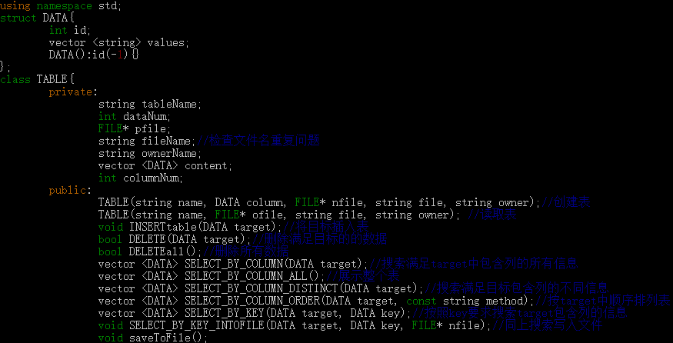
DATA.h 数据、数据表、数据库

Slide 16
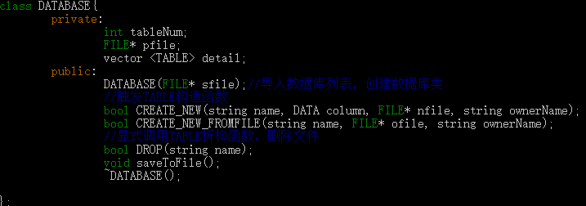
DATA.h 数据、数据表、数据库

Slide 17
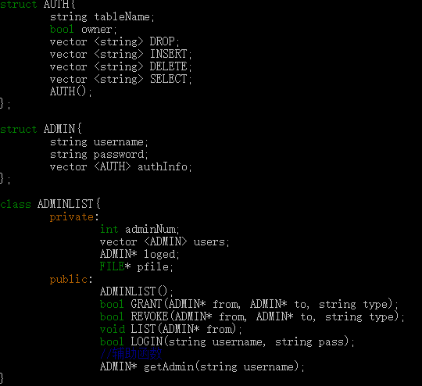
ADMIN.h 权限信息、管理员、管理员列表

Slide 18
INOUT.h 语句解析、输出等
Void cmd_analyze (string cmd);
Void print_data (vector <DATA> target);
……

Slide 19
四、拓展功能（初步设想）

Slide 20
拓展功能
1、定义关键字“<”“>”“<=”“>=”;
用于挑选出符合要求的数据，但因为数据类型都是string，于是乎就按照字典顺序排列。
2、管理员的账号申请、审核；
在标题页输入reg，跳到注册页，输入用户名密码。其他管理员在登录时可以收到注册请求，并处理。如果有任意一管理员通过请求，则注册成功。反之失败。

